Slide 1
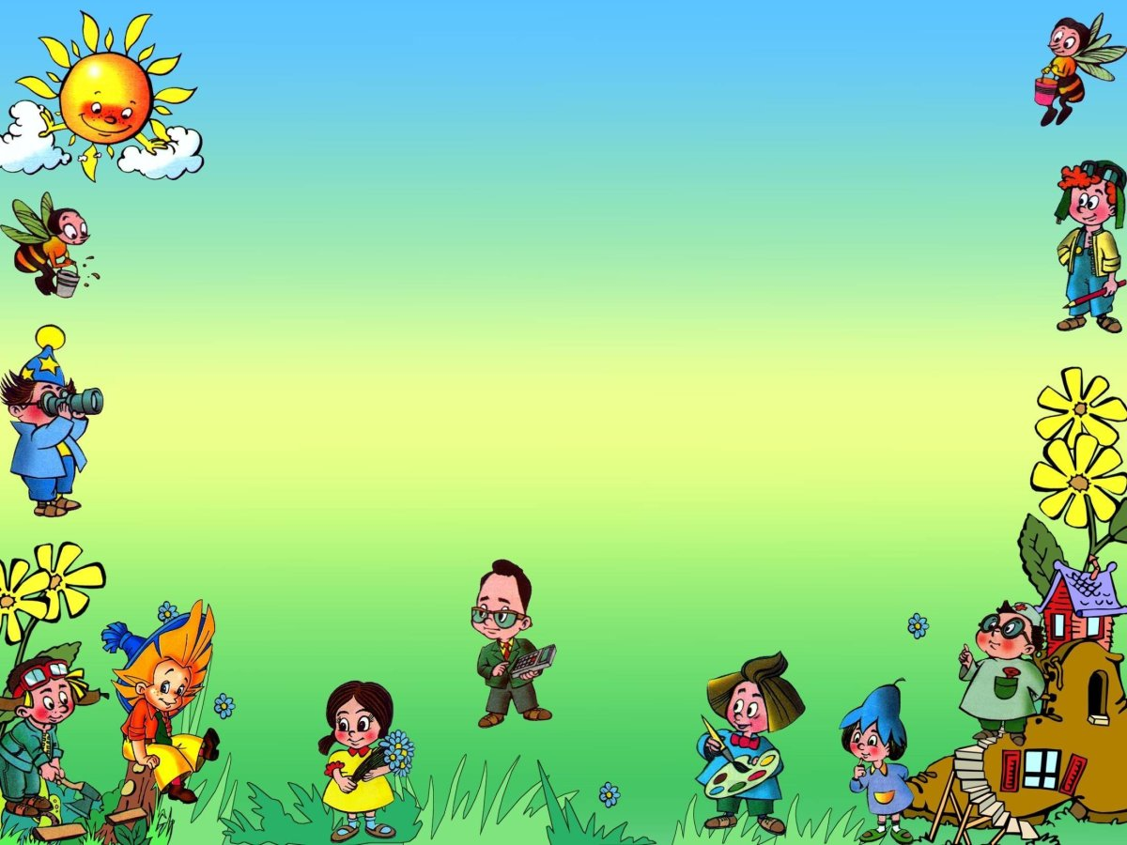
МУНИЦИПАЛЬНОЕ ДОШКОЛЬНОЕ ОБРАЗОВАТЕЛЬНОЕ
УЧРЕЖДЕНИЕ ДЕТСКИЙ САД КОМПЕНСИРУЮЩЕГО ВИДА №1
Г.КУРГАНИНСКА МУНИЦИПАЛЬНОГО ОБРАЗОВАНИЯ
КУРГАНИНСКИЙ РАЙОН.
Тема: Проект «Все профессии нужны,
все профессии важны».
Учитель -логопед: Н.В. Самонова
Воспитатель: Н.П.Капранова

Slide 2
Вид проекта:
смешанный (информационно-познавательный, творчески- игровой),
групповой
Продолжительность: долгосрочный (8 месяцев)
с 15.09.2020 г.- по15.05.2021 г.
Участники проекта: дети подготовительной группы «Колокольчик», воспитатели, учитель-логопед, родители.

Slide 3
Актуальность проекта
Реализация ФГОС ДО обеспечивает развитие личности, мотивации и способностей детей в различных видах деятельности, формирует позитивные установки к различным видам труда и творчества, поэтому в содержании образовательной деятельности особое внимание педагогических работников направлено на достижение целей и решение задач социально­коммуникативного развития.
Одной из важнейших составляющих начальной социализации ребенка является его профессиональное самоопределение - процесс сознательного и самостоятельного выбора своего профессионального пути.
Для того чтобы ребенок осознанно сделал выбор во взрослой жизни, его надо познакомить с максимальным количеством профессий, начиная с ближнего окружения, с профессий родителей и людей хорошо знакомых, чей труд дети наблюдают изо дня в день. В основном эта деятельность должна носить информационный характер (общее знакомство с миром профессий), а также включать совместное обсуждение мечты и опыта ребенка, приобретенного им в каких-то видах трудовой деятельности.

Slide 4
Проблема
У детей с ТНР - снижен познавательный интерес и ограничены знания, малый жизненный опыт. В ходе беседы с детьми это подтвердилось. Дети недостаточно ознакомлены с профессиями своих родителей. Они не знают место работы, название специальности, трудовые обязанности родителей. На вопрос «Кем работает твой папа?», можно услышать ответы: «Папа играет за компьютером», «Не знаю».
Таким образом, для того, чтобы расширить кругозор старших дошкольников о мире профессий и систематизировать профориентационную работу уже на этапе дошкольного возраста, был разработан педагогический проект «Все профессии важны- все профессии нужны». Но в работе детского сада имеются свои сложности в осуществлении развития интереса к труду взрослых:
Ограничены возможности наблюдения за трудом взрослых, значительная часть их труда протекает не на глазах у детей.
Не отработана система ознакомления дошкольников с миром профессий.

Slide 5
Объект изучения: профессиональная деятельность взрослых.
Гипотеза:
Этот проект сформирует у дошкольников представления о мире профессий через активизацию познавательного интереса к людям труда; и будет способствовать зарождению профессионально ориентированных интересов и склонностей у детей. А правильный выбор профессии определяет жизненный успех в дальнейшем.
Мы предполагаем, что знакомство детей в дошкольном возрасте с миром профессий будет успешным, если будет проводиться планомерная, последовательная работа, включающая разнообразные методы и приёмы, а также взаимодействие всех участников образовательных отношений.

Slide 6
Цели:
Способствовать формированию у дошкольников представлений о мире профессий через активизацию познавательного интереса к людям труда;
Способствовать зарождению профессионально ориентированных интересов и склонностей у детей.
Коррекционная цель:
Развитие лексико-грамматических категорий и связной речи по теме «Профессии. Орудии труда."

Slide 7
Задачи для детей:
Речевое развитие.
Обогащать и активизировать слова, родовые понятия и видовые обобщения, связанные с темой.
Совершенствовать навыки по формированию звукопроизношения, связной речи и усвоению грамматических конструкций.
Познавательное развитие.
Расширять знания у детей о людях разных профессиях и орудиях их труда, показать значимость профессиональной деятельности взрослых для общества.
Развивать познавательную активность детей в процессе ознакомления с профессиями.
Учить детей самостоятельно искать информацию путем общения с родителями, сверстниками, окружающими, учить анализировать полученную информацию;

Slide 8
Социально­ коммуникативное развитие.
Прививать привычки здорового образа жизни как залог успешного будущего в дальнейшем самоопределении.
Объединить детей и родителей в совместной познавательной и творческой проектной деятельности;
Способствовать формированию у ребёнка положительного отношения к труду, навыков самообслуживания, умению выполнять простые трудовые поручения;
Воспитывать у детей трудолюбие и чувство уважения к труду взрослых.
Физическое развитие.
Развивать физические качества;
Формировать основы безопасной жизнедеятельности в различных видах двигательной активности.
Художественно­ эстетическое развитие.
- Развивать творческие способности и склонности детей
- Развивать чувство ритма по средствам музыкального сопровождение для мероприятий; (песни, игры, танцы).

Slide 9
Для родителей:
1. Повышается интерес родителей к ценностям личностно­ориентированного образования.
2. Родители осознанно включаются в процесс, таким образом, обеспечивается возможность преемственного продолжения работы с ребёнком в домашних условиях.
3. Оптимизация детско-родительских отношений.
4. Участие совместно с детьми в выставках и творческих конкурсах.
5. Создание атмосферы доверия, взаимопонимания и сотрудничества со всеми участниками образовательного процесса.
6. Повышение уровня информированности родителей о деятельности ДО.

Slide 10
Для педагогов:
1. Самореализация, повышение творческого потенциала.
2. Повышение компетентности по использованию в образовательном процессе современных педагогических технологий (педагоги удовлетворены проведенной работой и результатами проекта; собран и систематизирован весь материал по теме проекта);

Slide 11
Этапы реализации проекта:
I этап. Подготовительный (Поисково­аналитический).
Поиск и изучение справочной, методической и художественной литературы, произведений устного народного творчества (стихи, загадки, пословицы, поговорки, скороговорки) о труде и профессиях.
Диагностика уровня знаний у детей о людях разных профессиях и орудиях их труда.
Создание информационной базы (Разработать план мероприятий, подобрать методическое сопровождение по ранней профориентации детей дошкольного возраста в мире профессий, отобрать медиаресурсы, видеофильмы по теме проекта).
Создание условий для активной самостоятельной, творческой, игровой деятельности детей, которые бы способствовали формированию представлений о мире профессий (обогащение развивающей предметно­пространственной среды- покупка и изготовление предметов, атрибутов, костюмов к сюжетно-ролевым играм, необходимого наглядно-демонстрационного и дидактического материала по теме «Профессии, орудия труда, инструменты», создание картотек игр и упражнений);

Slide 12
II этап . Организационный
Введение детей в ход проекта через игровую ситуация с формулировкой проблемы.
Детям приходит письмо от Незнайки, который не знает, кем хотел бы быть и помочь ему найти ответ на вопрос: «Какая профессия - самая важная, главная, без которой мы не смогли бы ни за что обойтись?» Прочитав письмо от Незнайки, дать возможность высказаться каждому ребёнку.
Постановка 3-х вопросов:
- Что мы знаем о профессиях?
- Какая профессия самая главная?
- Что нужно делать, чтобы узнать это?
Постепенно целенаправленно составить с детьми план совместной деятельности для того, чтобы выяснить, какая профессия самая важная.
План действий:
- Обратиться за помощью к взрослым;
- Найти информацию в книгах;
- Научиться играть в различные игры по ознакомлению с профессиями.

Slide 13
III этап. Основной (формирующий, реализация проекта)
- Взаимодействие с педагогами ДОУ
-Взаимодействие с социальными партнёрами:
*Школа;
*Представитель ГИБДД;
*Библиотека;
*Встреча с врачом из поликлиники.
- Взаимодействие с родителями
- Взаимодействие с детьми.

Slide 14
IV этап. Заключительный (итоговый)
Обобщение полученного опыта:
1. Итоговое мероприятие (досуг «Город мастеров»)
2.Продукты проекта
3.Диагностика. Обработка результатов по реализации проекта.
4.Презентация проекта родителям, коллегам.

Slide 15
Взаимодействие с родителями.
Цель: Познакомить родителей с их ролью в ранней профориентации детей и задачами.
Формы и методы взаимодействия с семьёй.
- Родительские собрание : «Ранняя профориентация детей в дошкольном образовании».
Целью данной формы работы является включение родителей в проектную деятельность (активизация внимания родителей на огромное воспитывающее значение знакомства, ребенка с их трудом. Знакомство с целью и задачами проекта, оказание родителями помощи в пополнении предметно­развивающей среды, участие в совместном создании родителями и детьми познавательной книги «Калейдоскоп профессий»).
- Консультации «Знакомство детей с профессиями», Сюжетно-ролевая игра в жизни ребёнка» и др.
- Памятки для родителей «Профессии в моей семье».
- Развлечение «Мамы всякие нужны, мамы всякие важны» и др.
- Оформление информационного стенда для родителей по лексическим темам проекта.
- Театрализованное представление «Необычные приключения».

Slide 16
Взаимодействие с детьми
Формы организации:
Работа над проектом осуществлялась:
В совместной деятельности (во время организованной образовательной деятельности, в ходе режимных моментов); в самостоятельной деятельности детей.
Через различные виды детской деятельности, используя многообразные формы и методы:
Игровая деятельность;
ООД воспитателей и КОД учителя-логопеда;
Проектная деятельность - «Мы снимаем кино», «Хочу всё знать»;
Познавательно-исследовательская⁻деятельность;
Художественно-творческая деятельность;
Коммуникативная деятельность (Целевые прогулки и экскурсии; Наблюдения за трудом взрослых; Беседы, Интервьюирование «Моя будущая профессия», встречи с интересными людьми)
Совместная трудовая деятельность взрослого и ребенка, организация трудовых действий;
Двигательная деятельность.

Slide 17
Продукты проектной деятельности:
Выставка рисунков «Кем быть?»
Фото выставки «Мамы всякие нужны, мамы всякие важны», «Папа на работе».
Книга-альбом «Калейдоскоп профессий»
Картотека дидактических игр.
Картотека стихов, пословиц, загадок, чистоговорок.
Лэпбук «Профессия- пожарный», «Город мастеров».
Театрализованная деятельность детей «Кем быть».
Развлечение «Путешествие в страну дорожных знаков»
Атрибуты для сюжетно-ролевых игр «Ателье», «Парикмахерская», «ГИБДД».

Slide 18
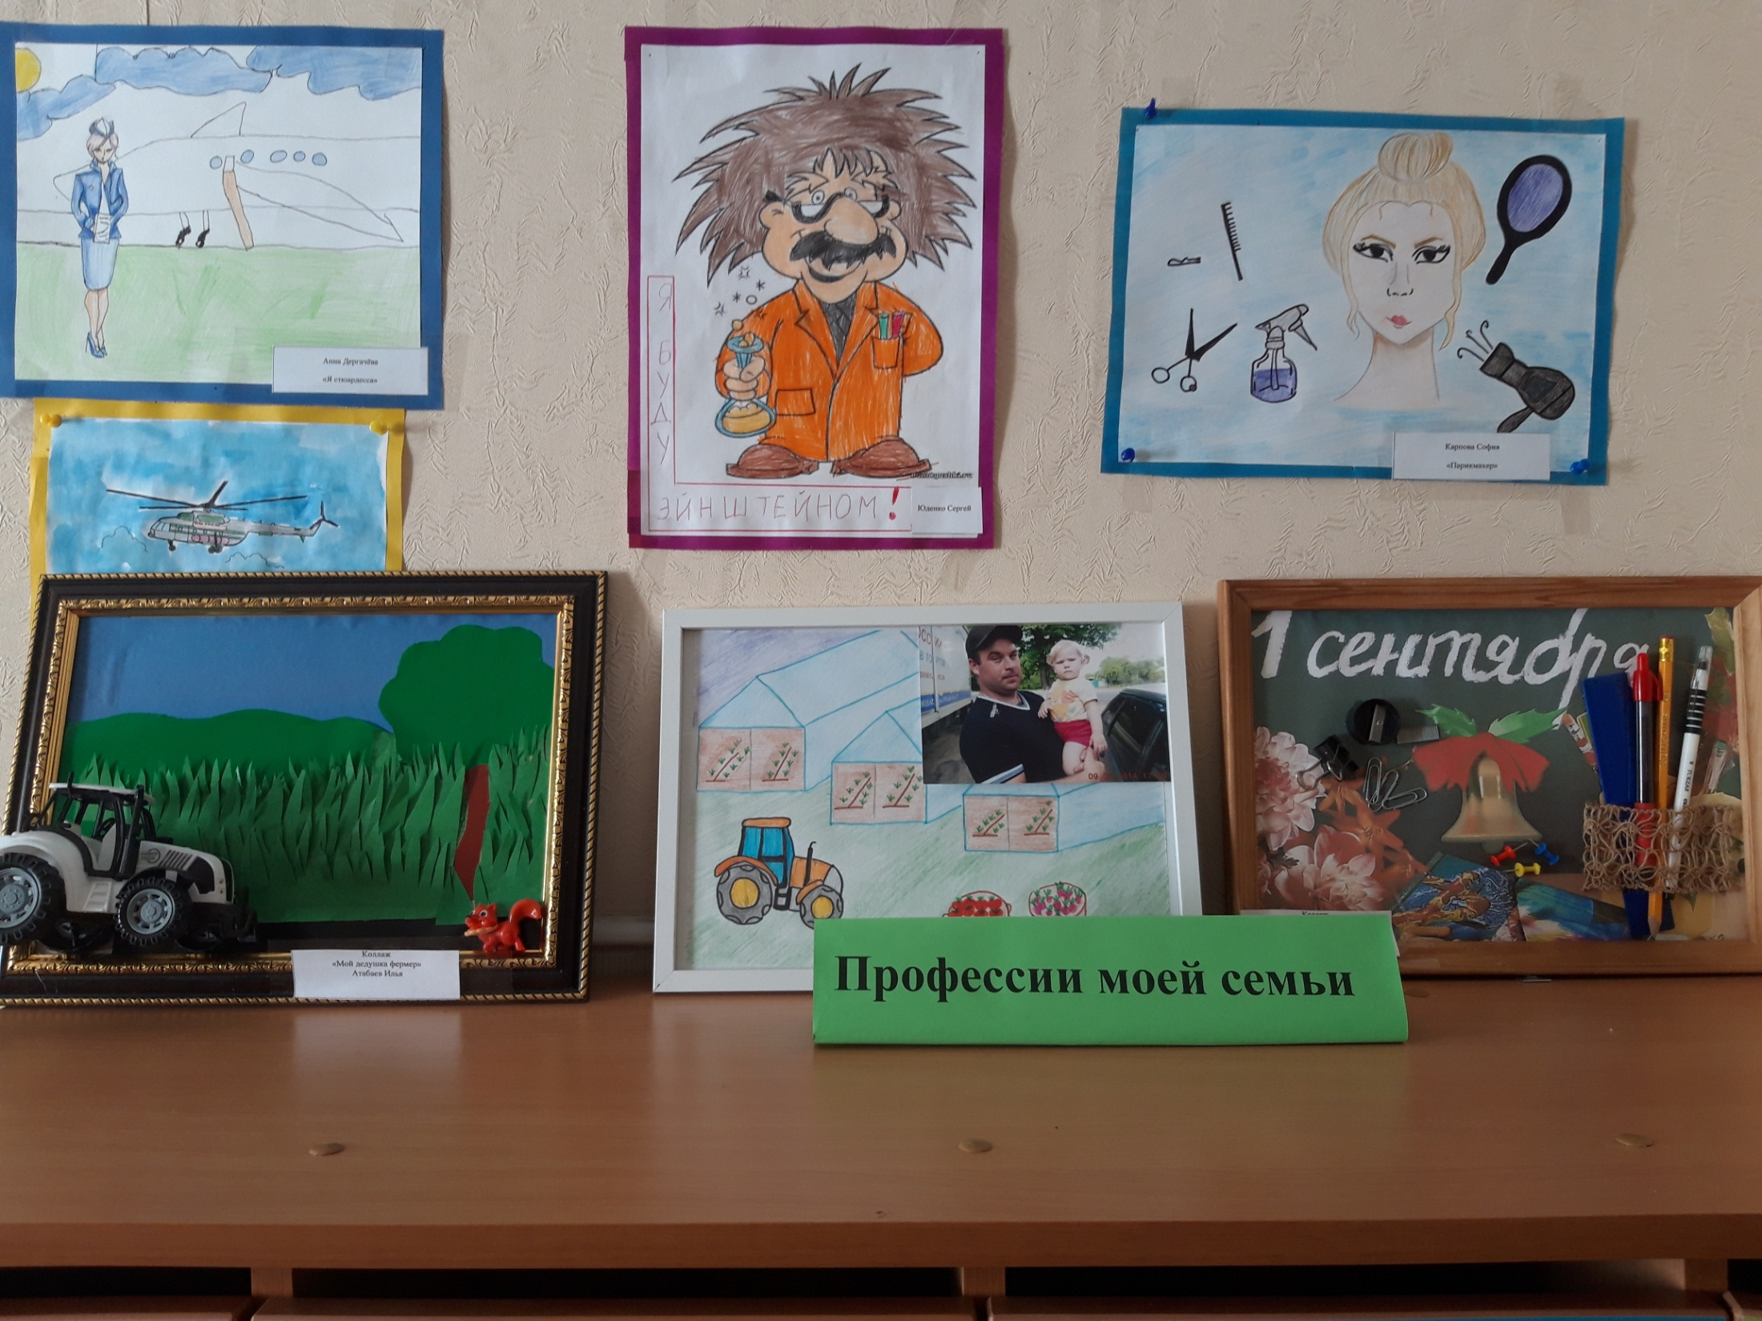

Slide 20
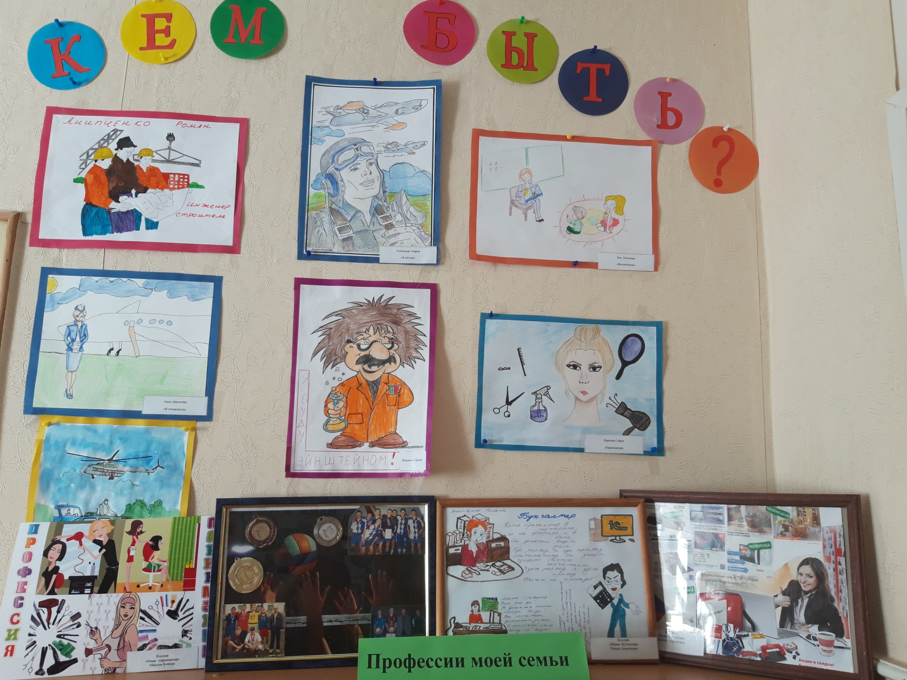

Slide 23
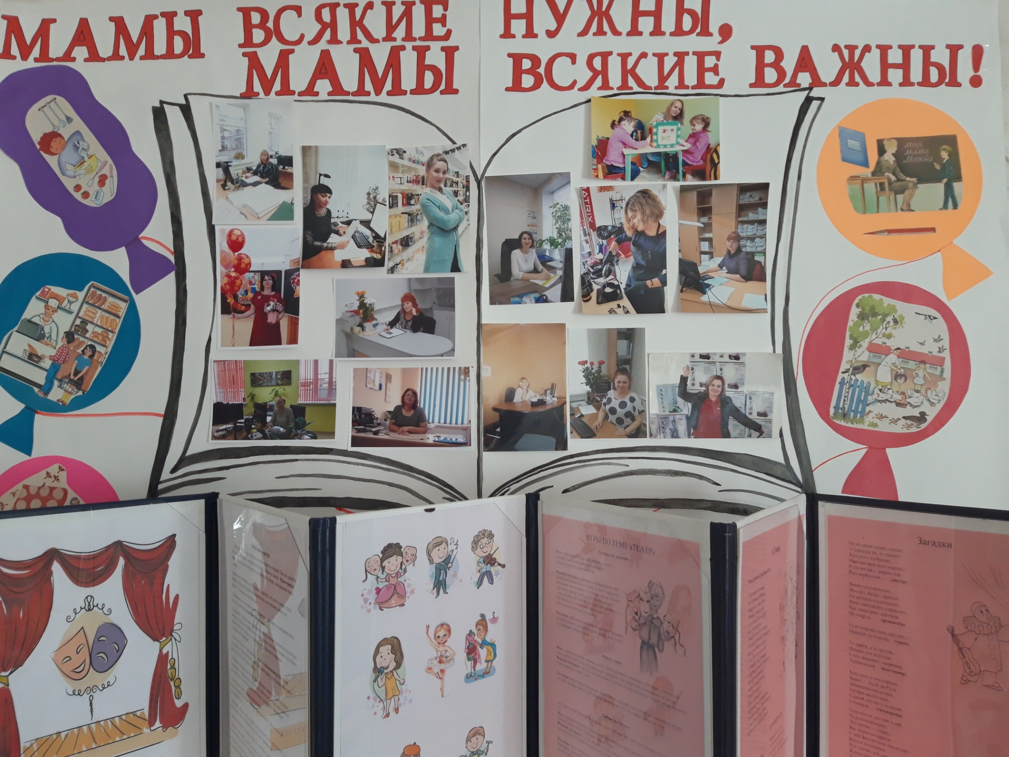

Slide 24
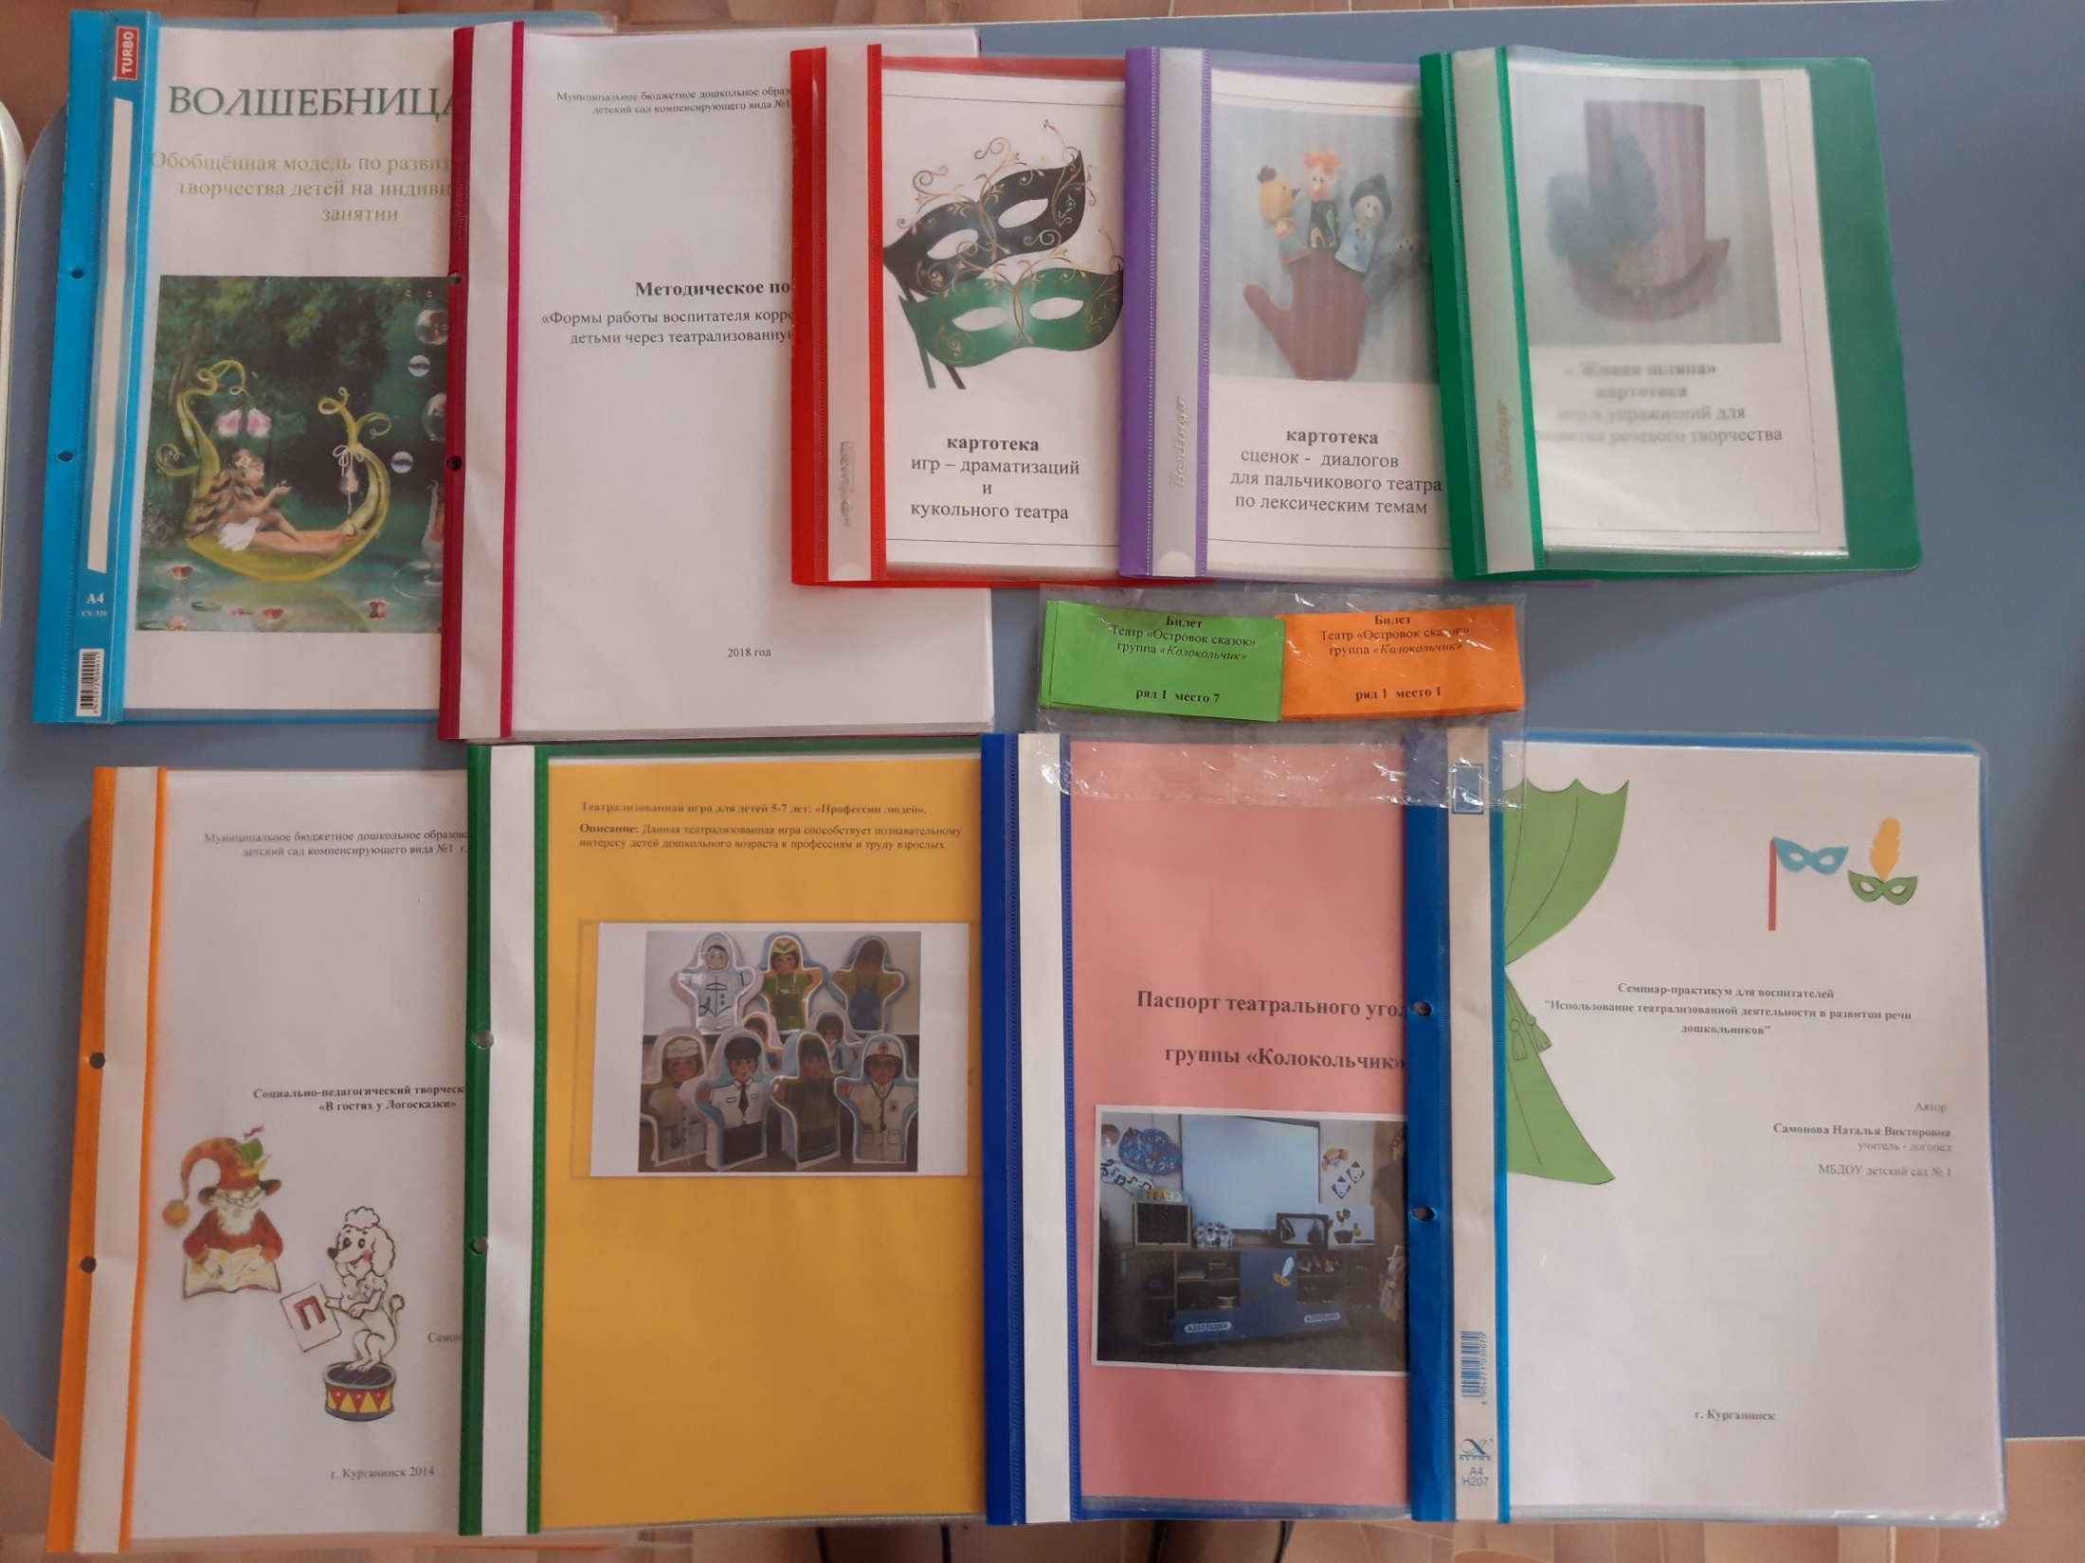

Slide 25
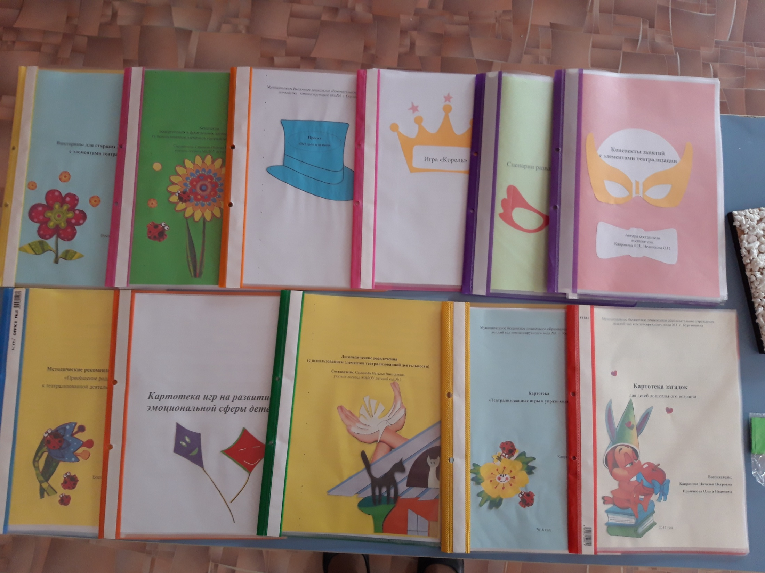

Slide 26
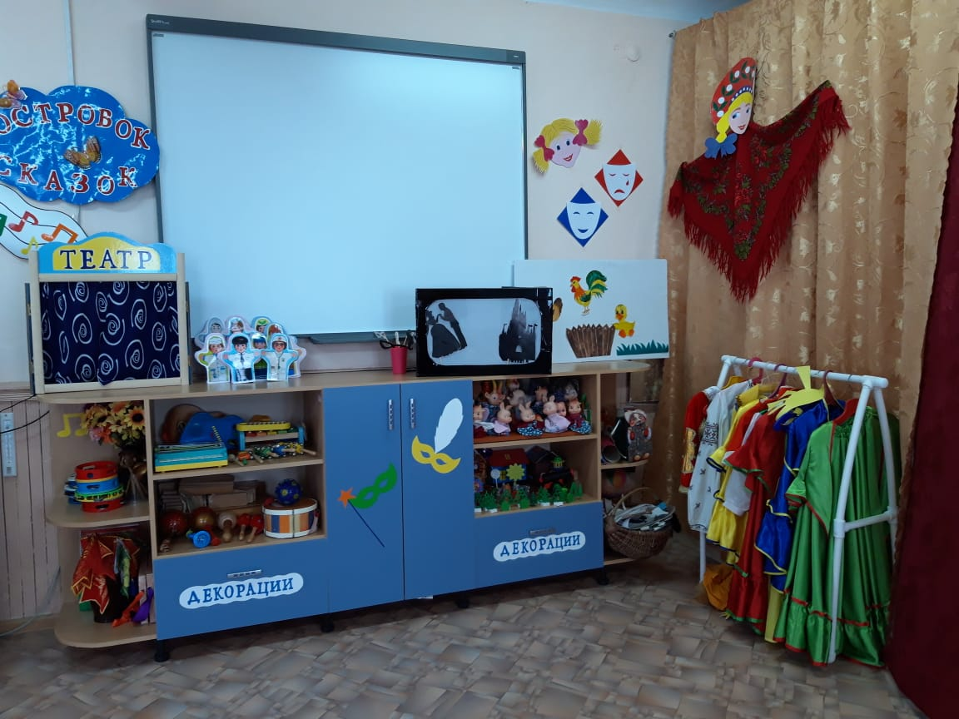

Slide 27
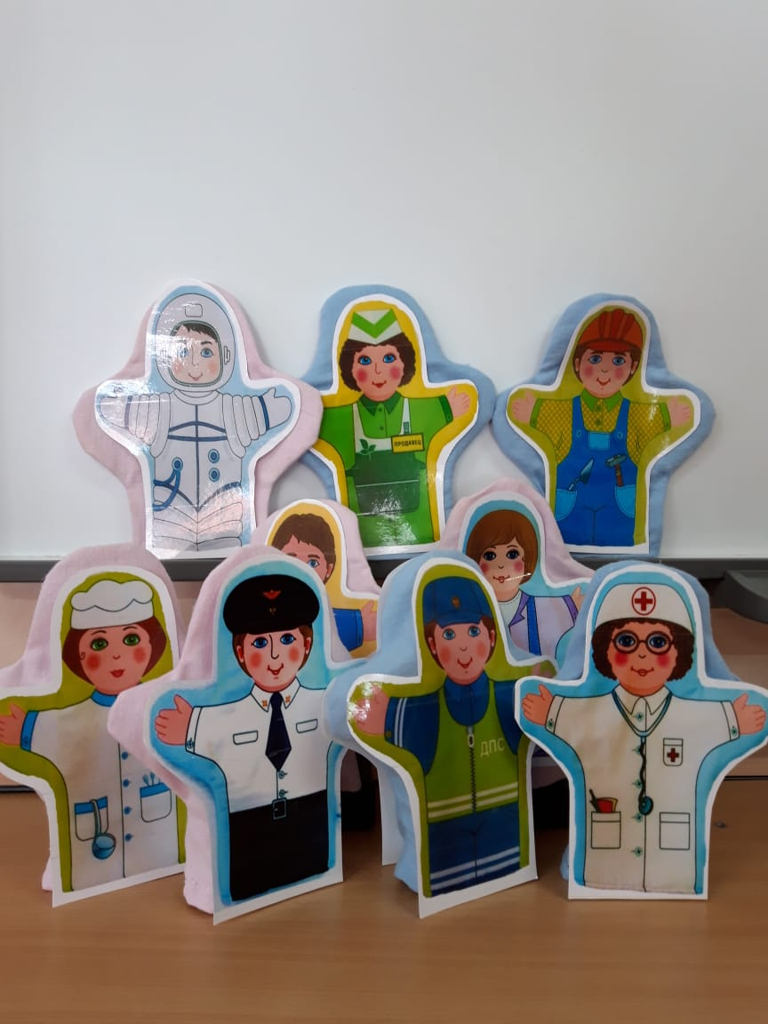
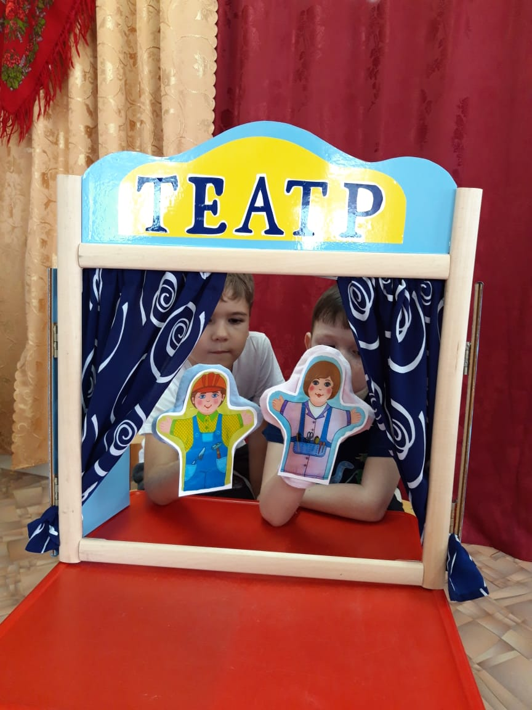

Slide 29
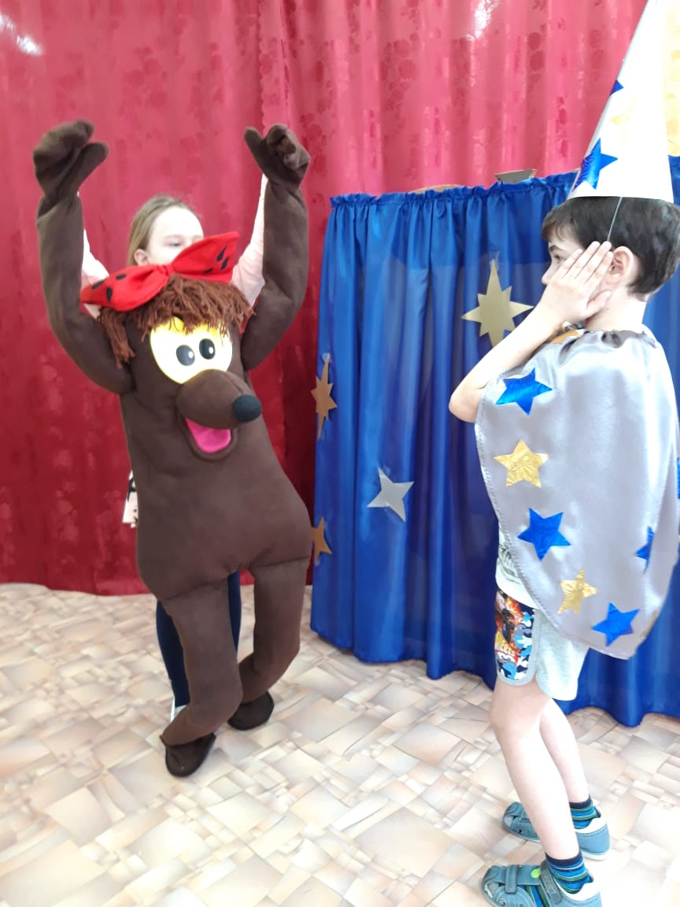
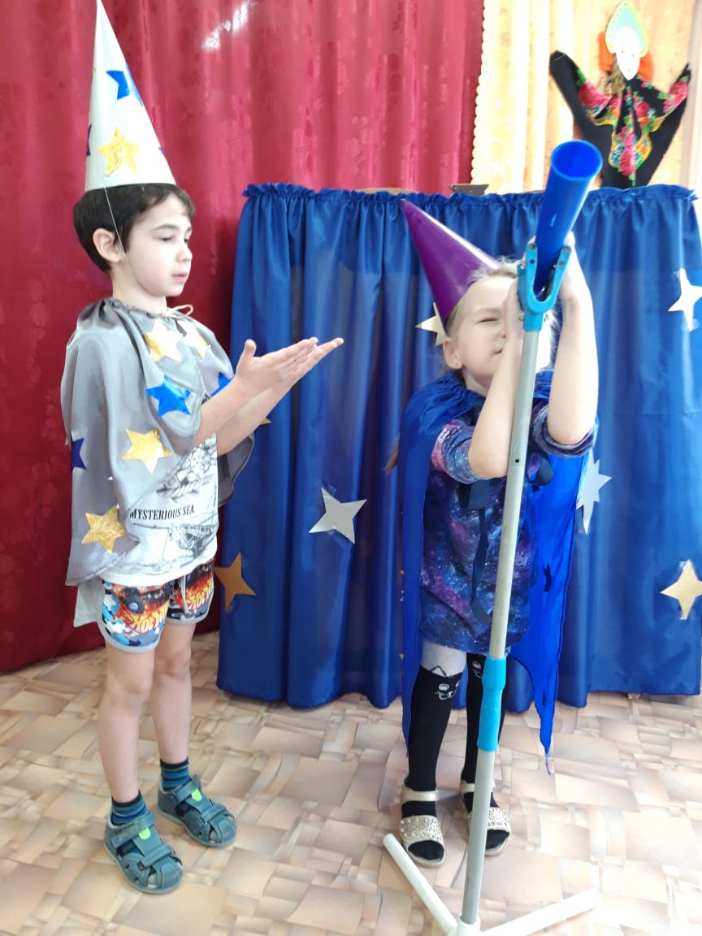

Slide 30
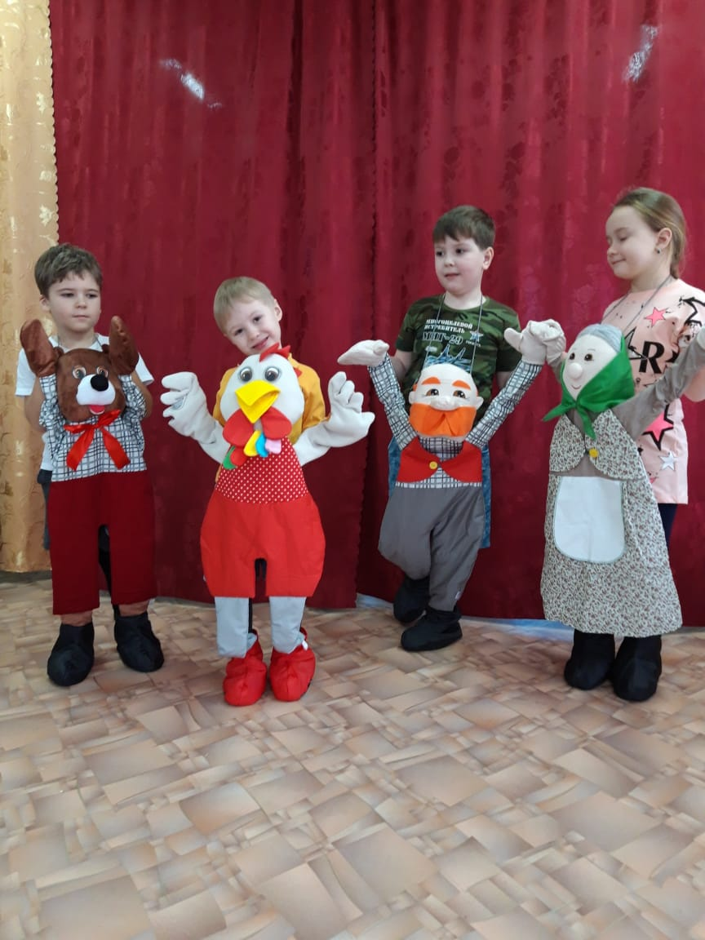
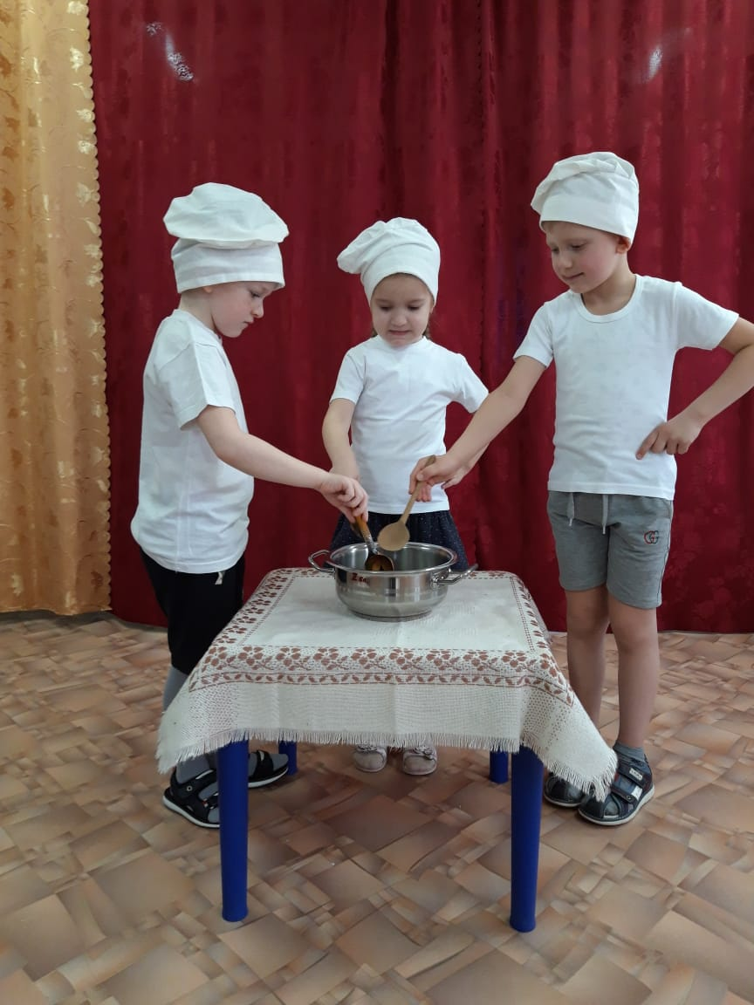

Slide 31
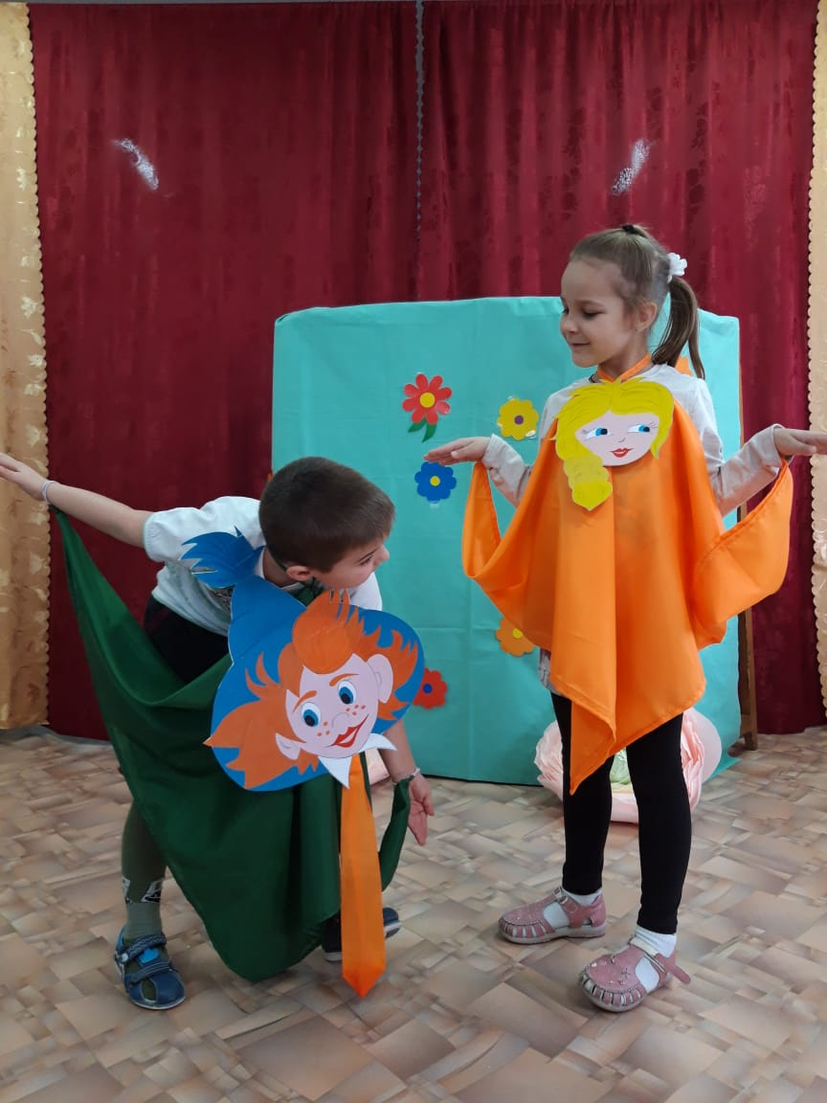
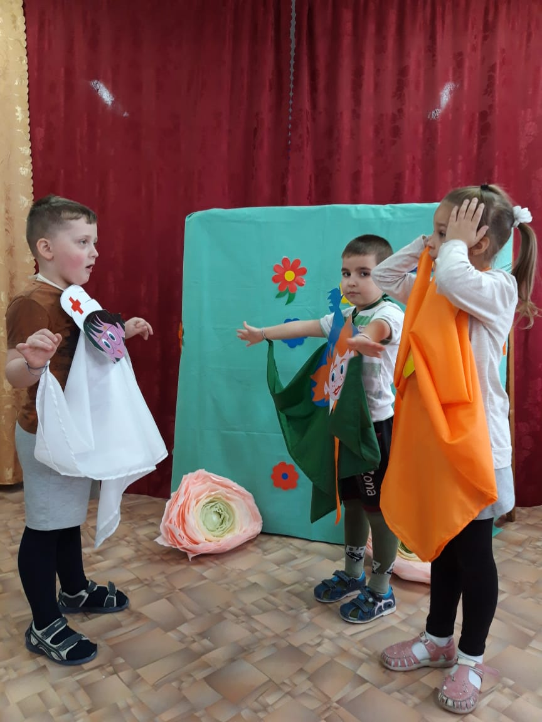

Slide 32
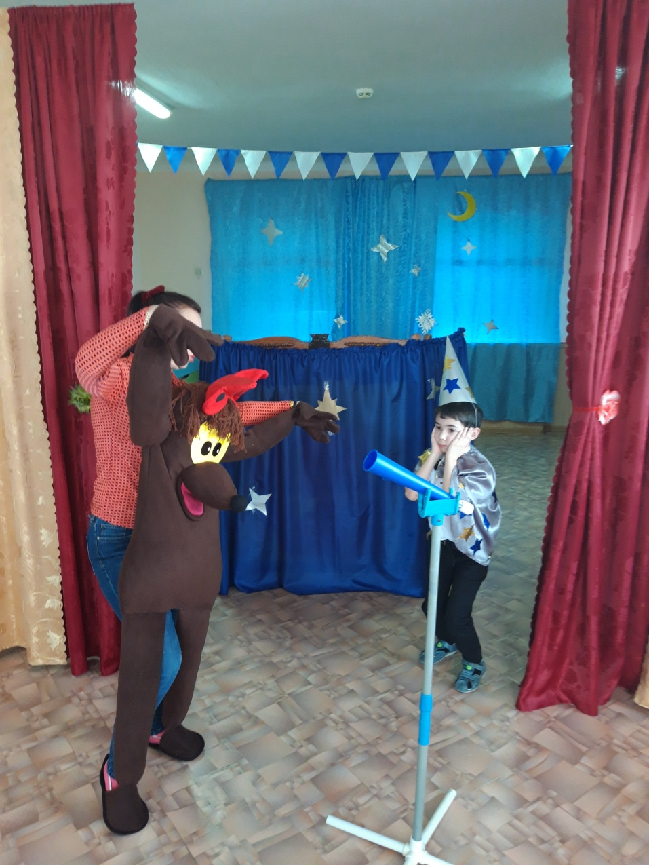
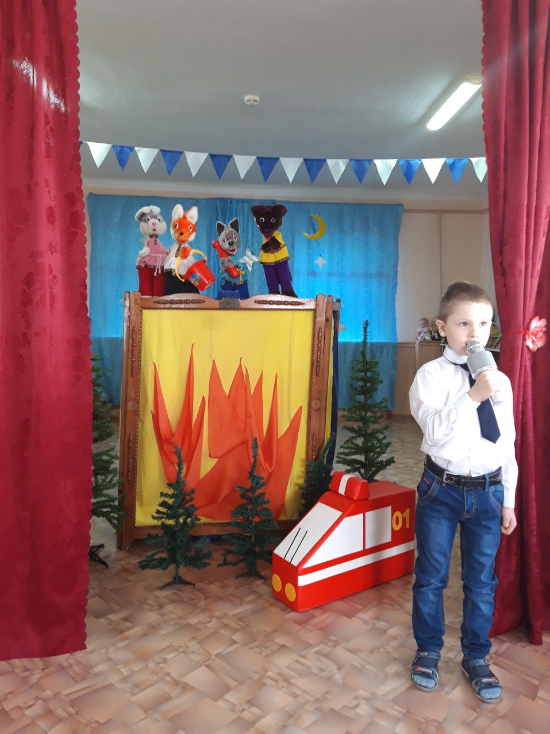

Slide 33
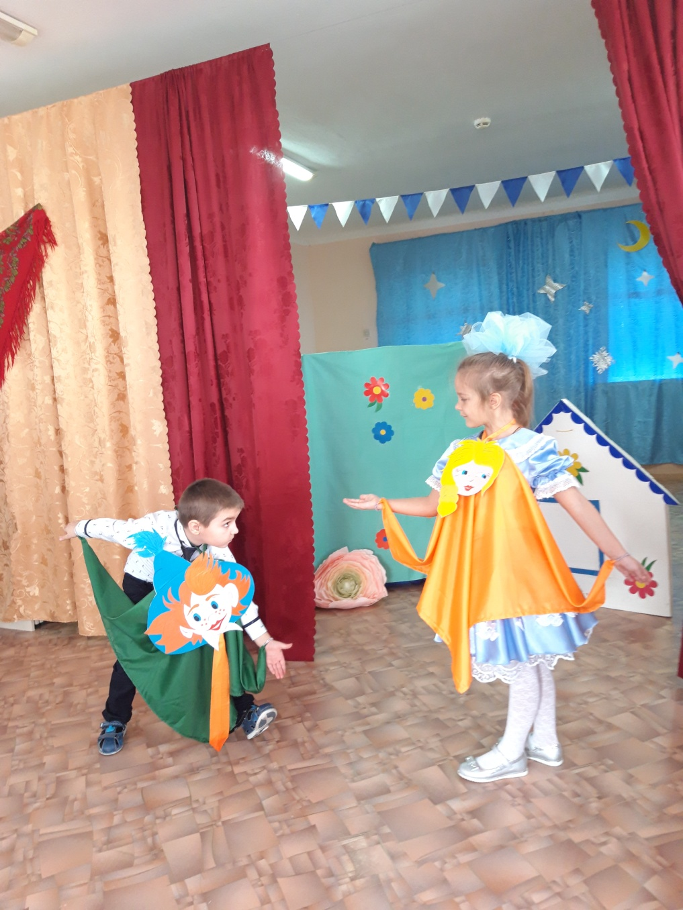
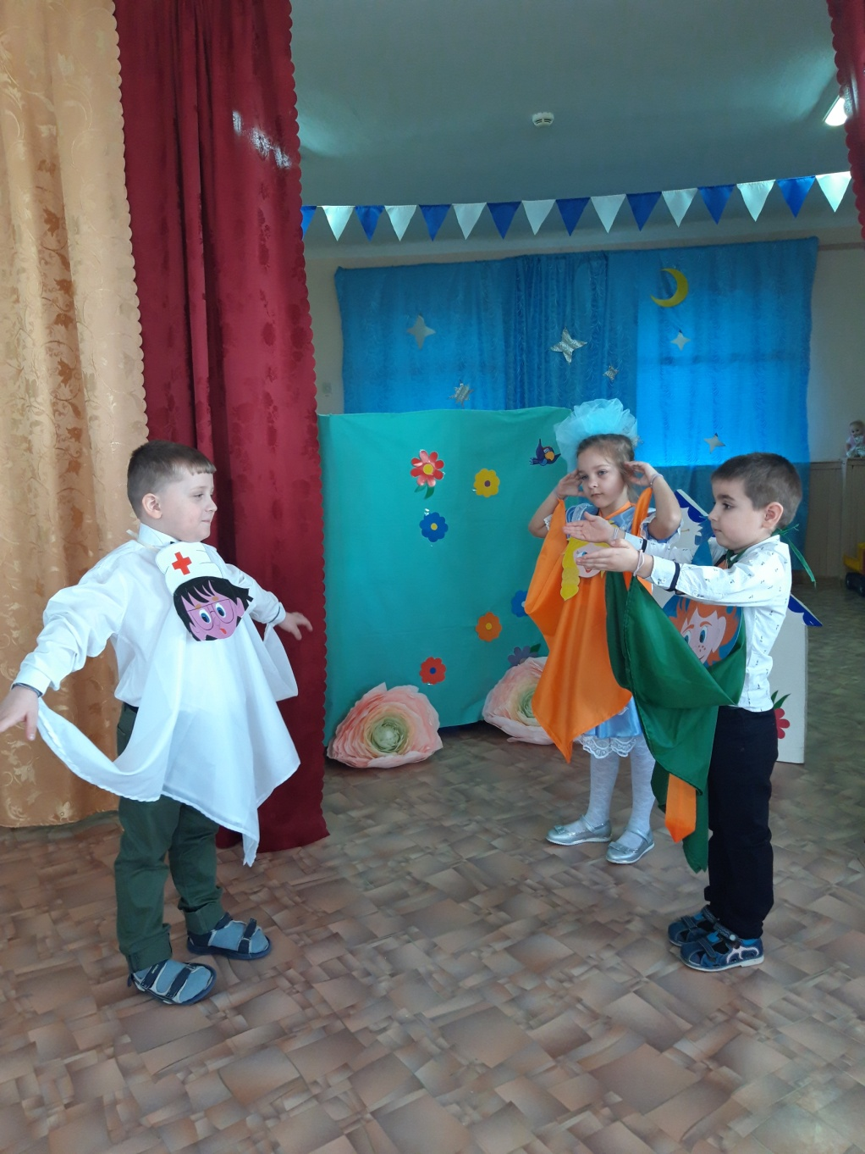

Slide 34
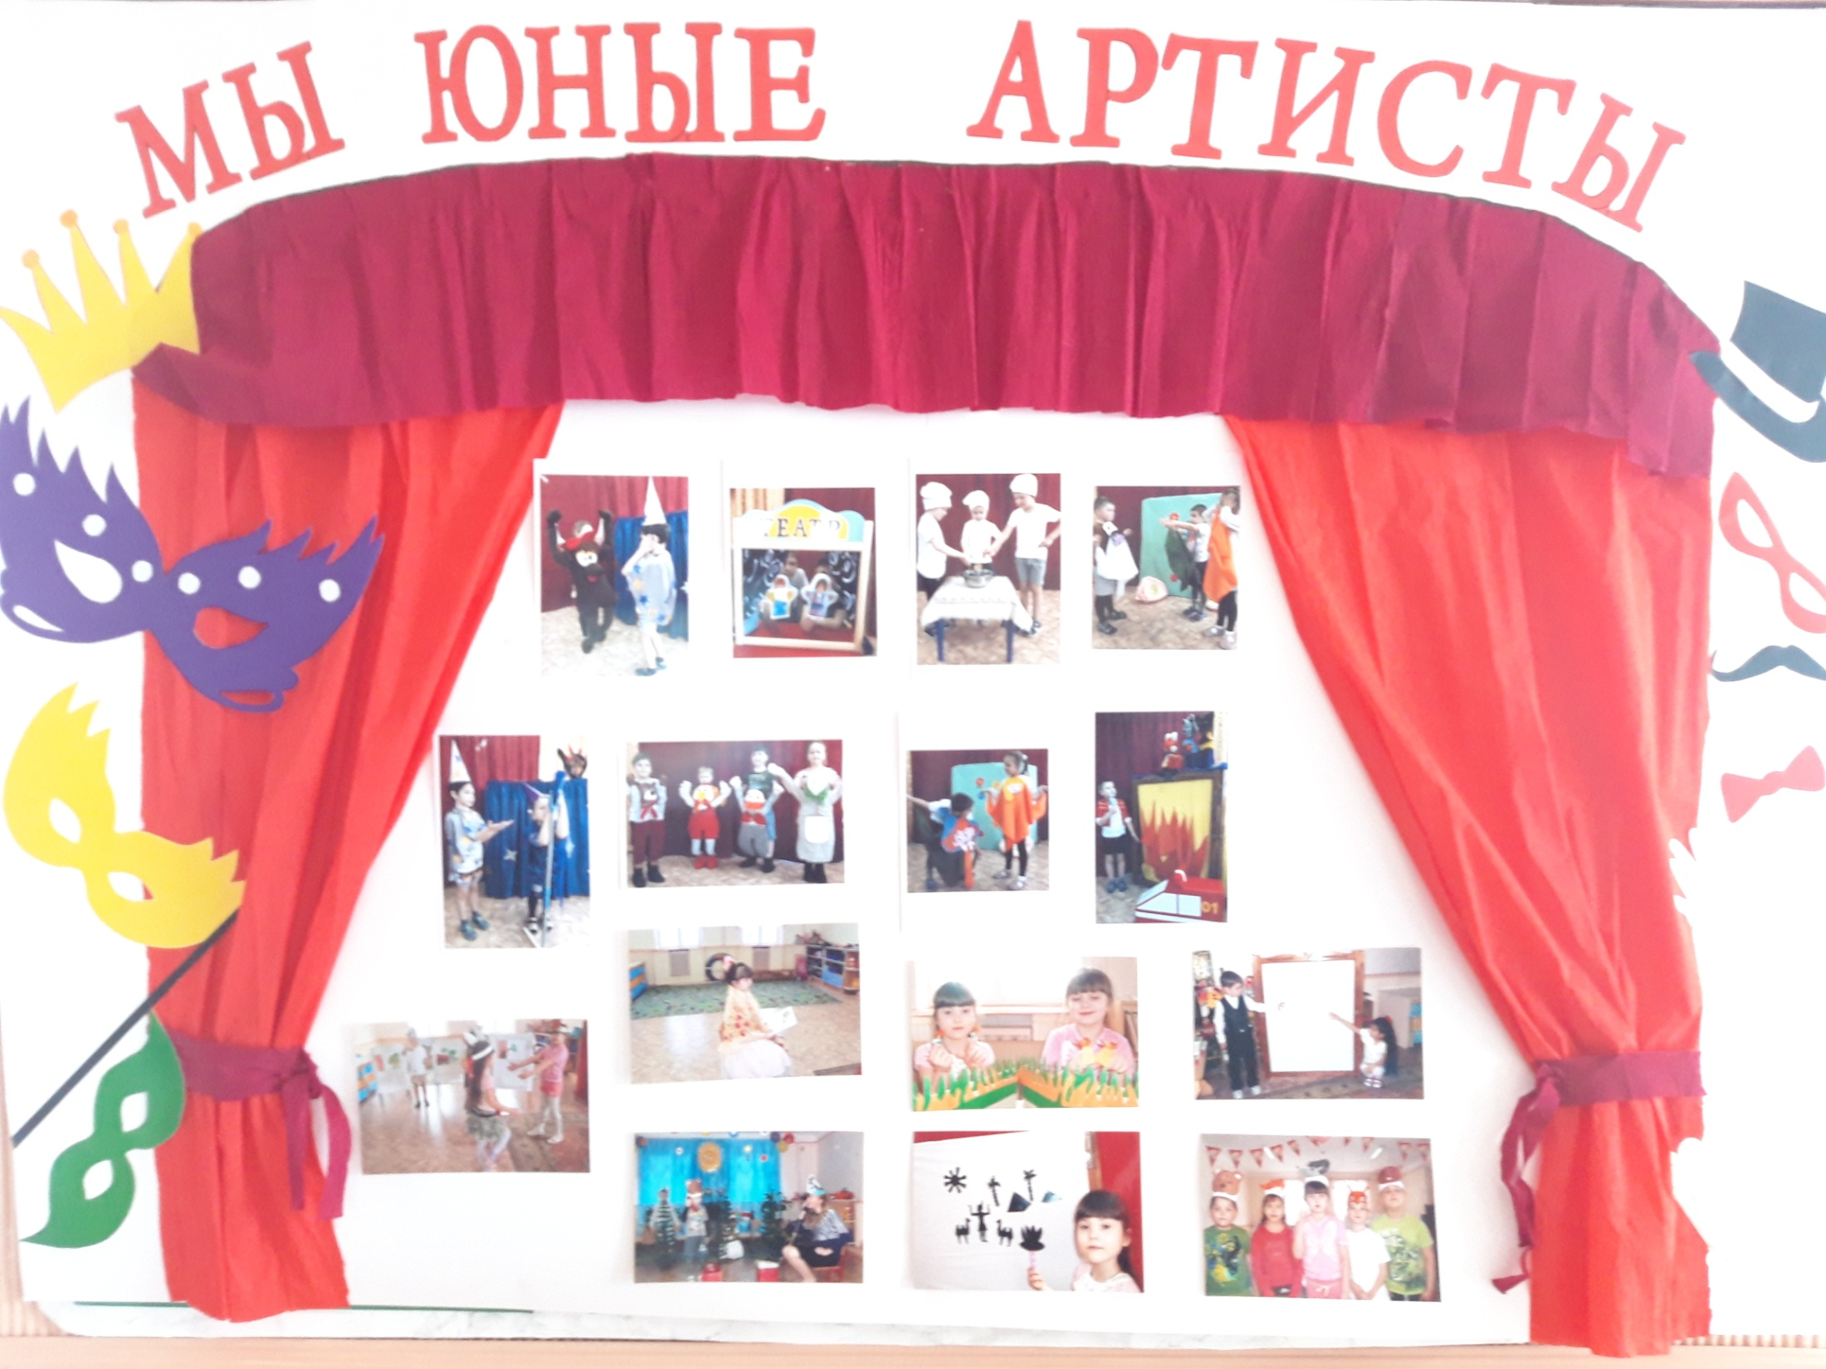

Slide 35
Спасибо за внимание!

